Slide 1


2023년 ¼분기 안전관리자협의체
사고사례 안전교육
2023. 03. 23
안전보건실
발표자 : 이용규 부사장

Slide 2
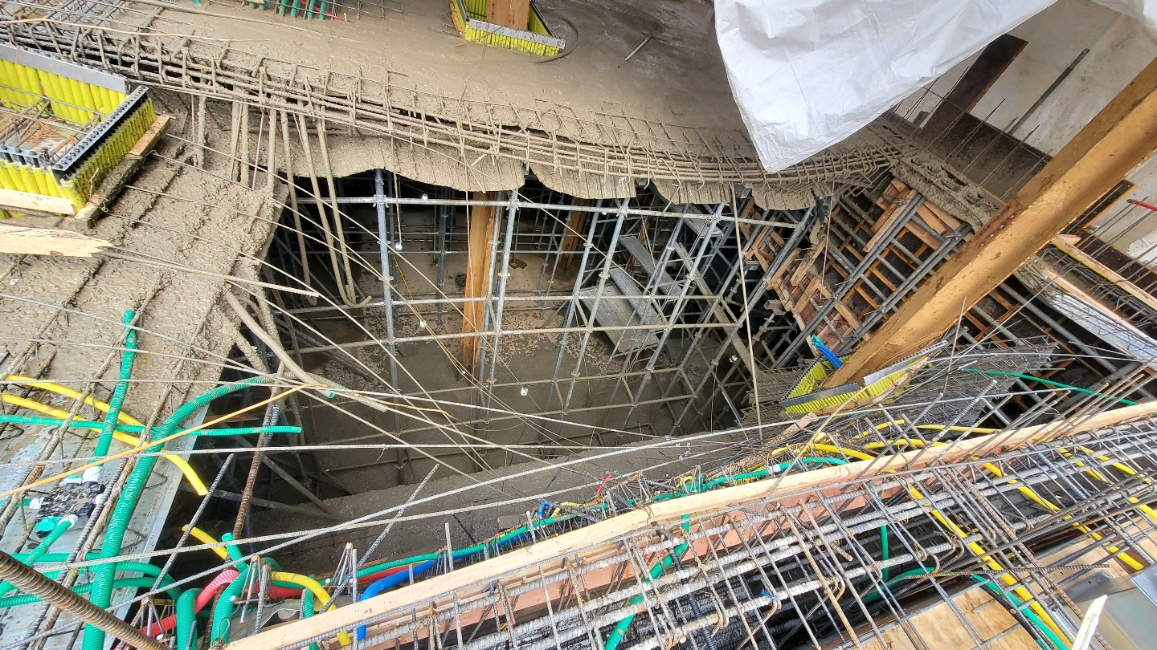
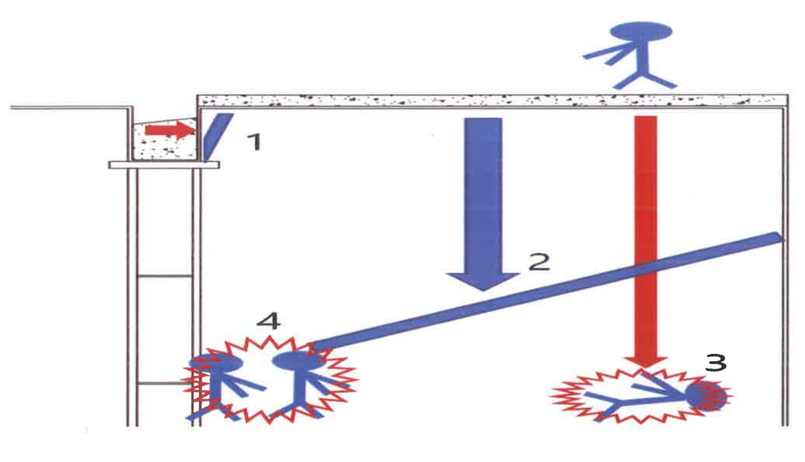
1. 붕괴재해 사고사례
붕괴-1 | 콘크리트 타설 중 슬라브 붕괴
공 사 명 | 0000 건축공사 | 발생일 | 23년 02월 10일 | 재해상황도
재해형태 | 붕괴 | 재해정도 | 부상 3명
재해 개요 | 2023. 02. 10.(금) 14시30분경 지하3층 바닥 콘크리트 타설작업을 하던 중 DH보가 밀려 슬라브 데크플레이트가 탈락되며 붕괴된 재해 (슬라브상부 타설작업자는 데크와 함께 추락하였고, 하부 2인은 슬라브가 붕괴되며 발생한 잔재물에 맞음)
재해 원인 | ❍ DH보는 밀림방지를 위해 보강철물을 설치해야 하나 400X600보는 보강이 필요 없다는 구조검토 의견으로 시공누락 ❍ 시스템동바리 시공시 보에 밀착되지 않게 시공 의심
 |  |  |  | 내 용 | 사고전경
재발 방지 대책 | ❍ 모든 DH보는 철사, 철근으로 보강 의무시공 ❍ 서포트 시공 후 철저한 관리로 처짐발생 방지 ❍ 모든 가설재는 시공 후 직원 및 감리 승인 후 타설 ❍ 사고발생 슬라브와 동일사이즈 슬라브는 데크 플레이트 중앙에 보강동바리 설치 (수평연결재 포함) ❍ 골조공사 전 근로자 사고사례 및 재발방지대책 특별안전교육 실시
 |  |  |  | 내 용 | DH보 측판이 밀려 데크가 탈락되며 붕괴된 재해

Slide 3
1. 붕괴재해 사고사례
붕괴-1 | 콘크리트 타설 중 슬라브 붕괴 (조치사항)
DH보 보강철물 시공 사진

Slide 4
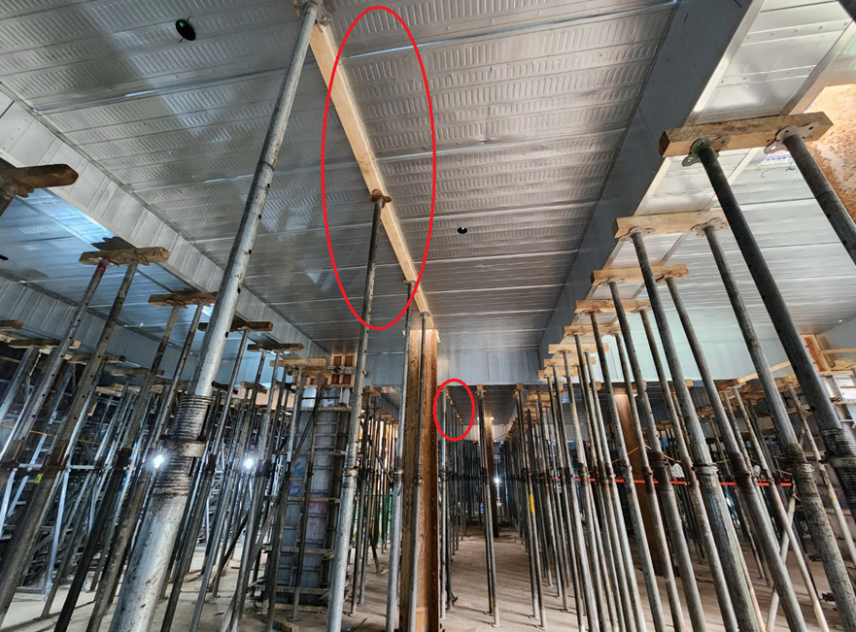
1. 붕괴재해 사고사례
붕괴-1 | 콘크리트 타설 중 슬라브 붕괴 (조치사항)
사고지점과 동일한 사이즈의 슬라브 데크 중앙에 보강서포트 설치사진

Slide 5
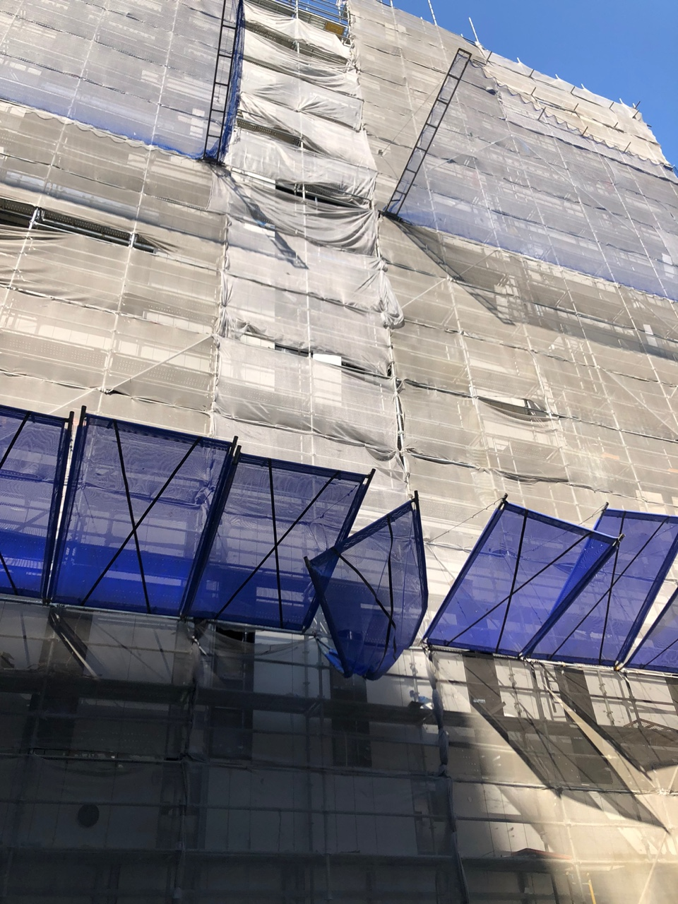

2. 추락재해 사고사례
추락-1 | 고소작업대에서 자재를 양중하던 중 추락
공 사 명 | 0000 | 발생일 | 22년 02월 24일 | 재해상황도
재해형태 | 추락 | 재해정도 | 부상 1명
재해 개요 | 고소작업대를 이용하여 1층에서 외부비계 6층으로 판넬 자재를 양중하던 중 자재를 안쪽으로 밀어주기 위해 안전벨트를 풀고 비계발판으로 넘어가다 균형을 잃고 추락하여 1단 낙하물방지망으로 떨어진 재해
재해 원인 | ❍ 작업계획 검토 미실시 - 작업인원 및 작업방법 등 사전 검토 미실시로 안전 벨트를 풀고 비계를 넘어가는 불안전한 행동을 할 수밖에 없었음. ❍ 추락방지대책 미설치 - 고소작업대 작업시 안전대걸이시설(생명줄)을 여유롭게 설치하지 않음
재발 방지 대책 | ❍ 위험작업 전 작업계획서 작성 및 검토 (중량물취급계획서, 장비작업계획서 등) - 작업방법 검토를 통한 적정인원 배치 ❍ 특별안전교육 및 위험성평가 등을 통한 위험성 고지 ❍ 고소작업시 안전벨트 착용 (탑승자 케이지이탈 금지)

Slide 6
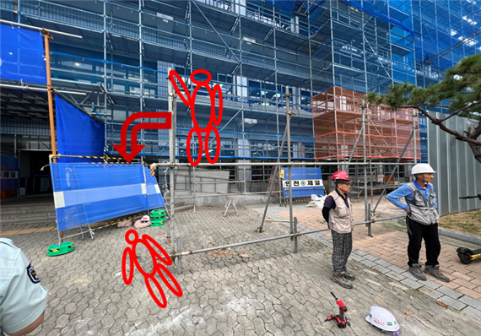
2. 추락재해 사고사례
추락-2 | 가설휀스 철거작업 중 추락
공 사 명 | 0000 | 발생일 | 22년 09월 26일 | 재해상황도
재해형태 | 추락 | 재해정도 | 부상 1명
재해 개요 | 2022.09.26.(월) EGI휀스 철거작업 중 1.5m높이의 중간대에서 이동 중 발을 헛디뎌 추락하여 머리를 바닥에 부딪힌 재해
재해 원인 | ❍ 비계설치 및 해체작업시 일반 용역공으로 작업 진행 ❍ 개인보호구 착용 불량 (안전모 턱끈 미착용)
재발 방지 대책 | ❍ 개인보호구 착용 확인 철저 ❍ 위험작업구간 관리감독자 배치 ❍ 특수작업시 일반용역 사용 금지 (작업에 맞는 기능공 사용)

Slide 7
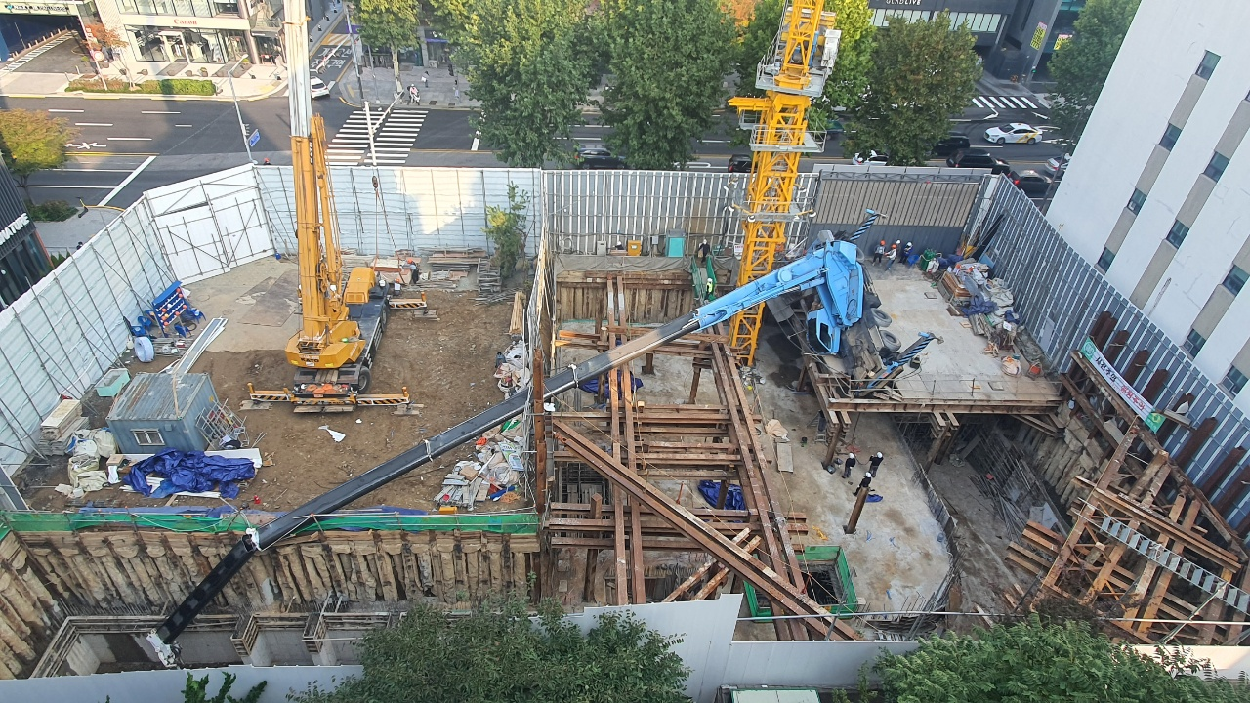
3. 장비전도 사고사례
장비-1 | 자재양중 작업 중 이동식크레인 전도
공 사 명 | 0000 신축공사 | 발생일 | 21년 10월 25일 | 재해상황도
재해형태 | 장비전도 | 재해정도 | -
재해 개요 | 2021.10.25. 복공판 상부에서 시스템자재 양중작업을 하던 중 복공판이 집중하중에 의해 파손되며 이동식 크레인이 전도된 재해
재해 원인 | ❍ 복공판 침하 예방조치 미실시 - 복공판상부 장비배치시 주형보에 전도방지대가 설치 되어야하나 복공판 중앙에 아웃트리거가 설치됨 - 수평으로 확장하여 작업하는경우 붐 방향쪽 전도 방지대에 많은 하중이 가해짐에도 빔보강 등을 하지 않고 작업진행 ❍ 작업계획 검토 미흡 - 작업계획서 미작성에 따른 양중능력 검토 미실시
재발 방지 대책 | ❍ 작업전 작업계획서 및 양중능력 확인 ❍ 복공판 상부 장비배치시 주형보에 아웃트리거 배치 ❍ 주형보에 배치가 안될경우 H빔등 응력을 분산 시킬 수 있도록 아웃트리거받침 사용

Slide 8
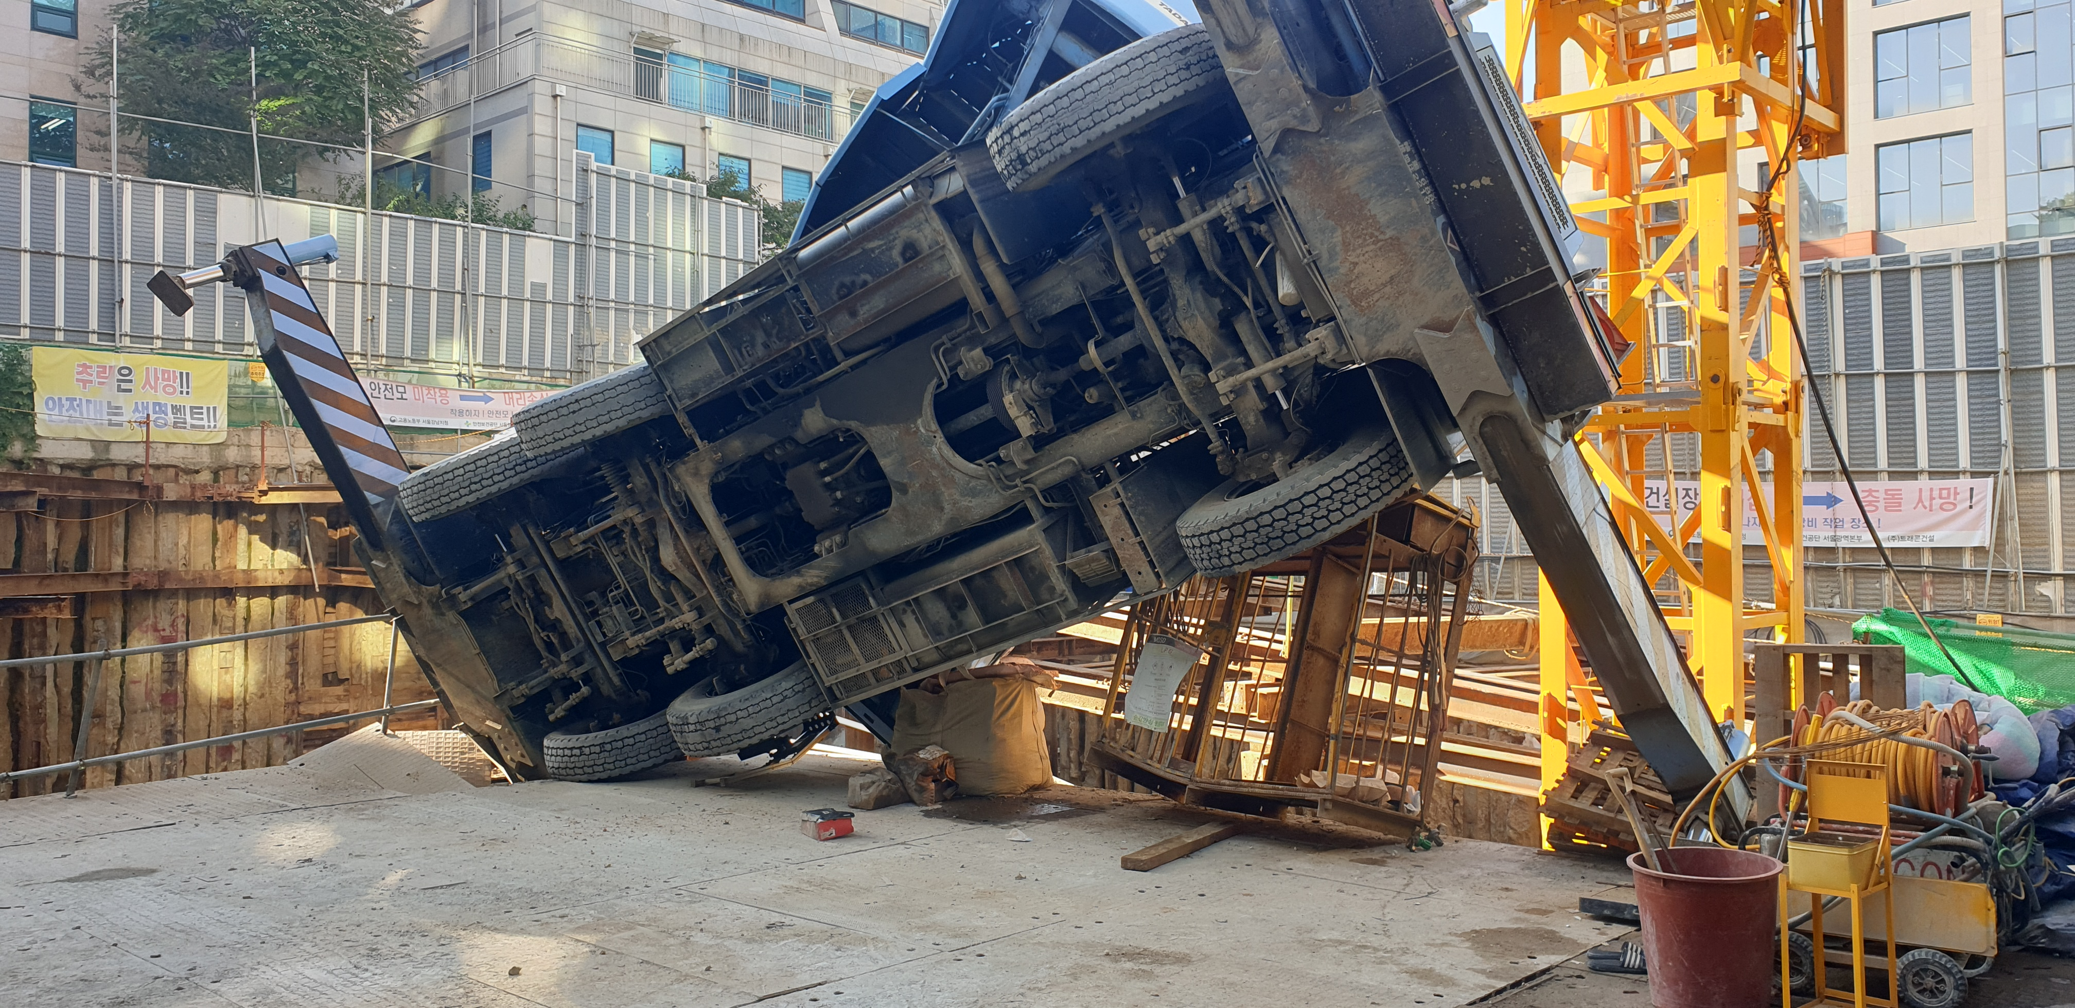
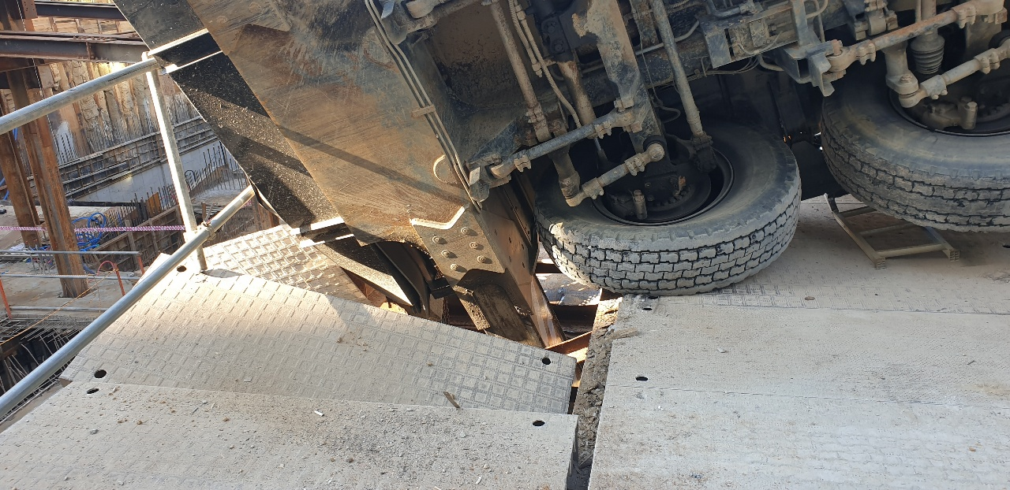
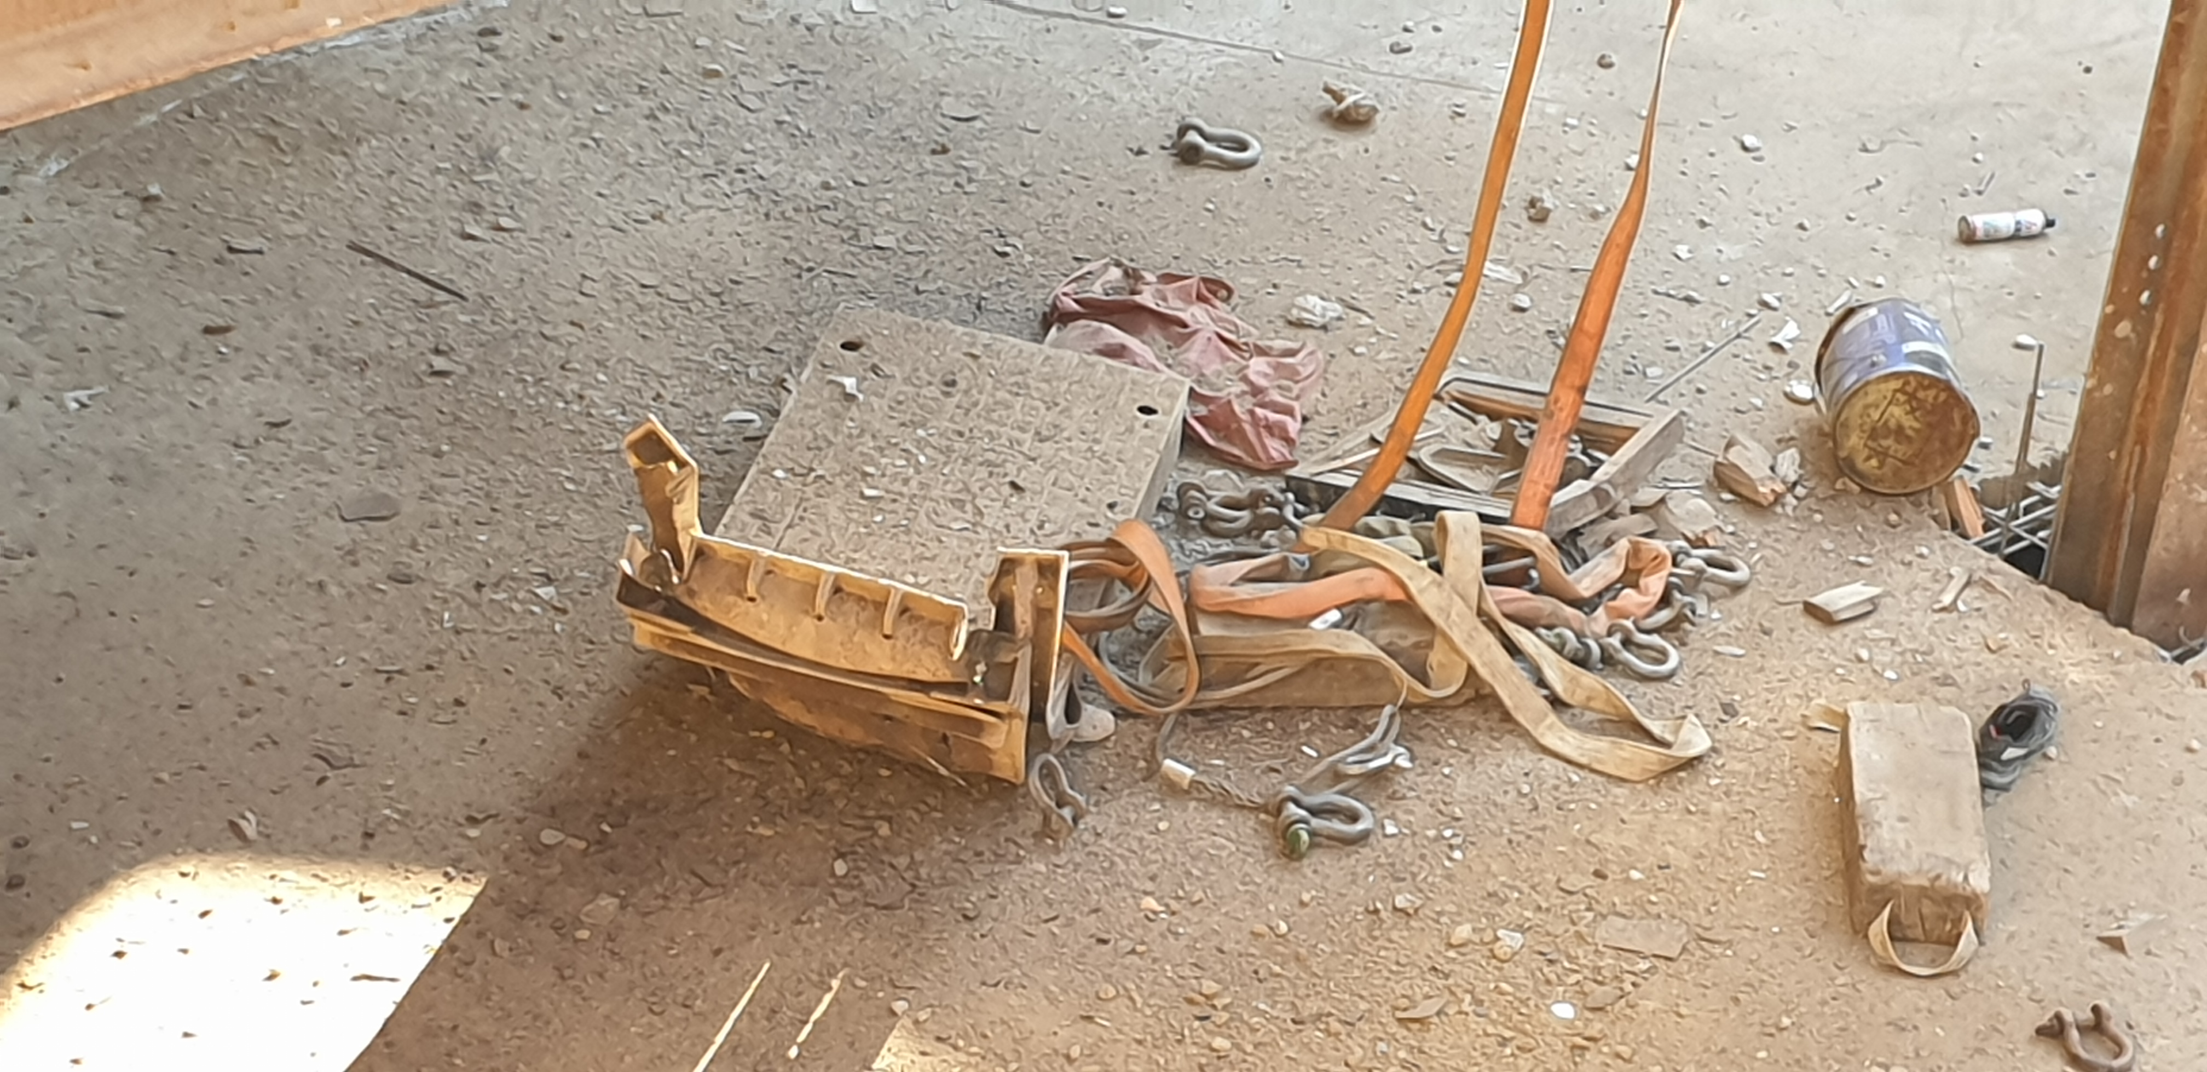
3. 장비전고 사고사례
장비-1 | 자재양중 작업 중 이동식크레인 전도
내용 | 재해상황도 | 재해상황도
전도방지대 침하부위
파손된 알루미늄받침

Slide 9
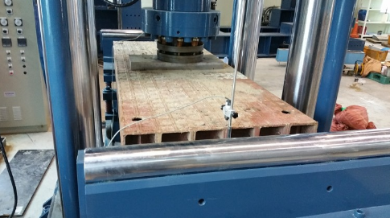
3. 장비전고 사고사례
일반적인 복공판의
(750 X 2,000 X 200)
품질인증 기준은?
13.44톤
복공판정하중시험
출처 : 도로교 설계기준 (한계상태설계법)

Slide 10
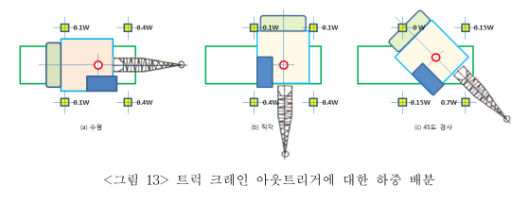
3. 장비전고 사고사례
수평
직각
45도
10%
40%
10%
10%
0%
15%
10%
40%
40%
40%
15%
70%
이동식크레인 아웃트리거에 대한 하중 배분
출처 : 이동식 크레인 양중 작업의 안전성 검토 지침 (한국산업안전보건공단)

Slide 11
3. 장비전고 사고사례
수평
직각
45도
4,3t
17.2t
4.3t
4.3t
0%
6.45t
4.3t
17.2
17.2t
17.2t
6.45t
30.1t
50t크레인 아웃트리거에 대한 하중 배분 예시
(LTM 1050 / 차량하중 : 43t)

Slide 12
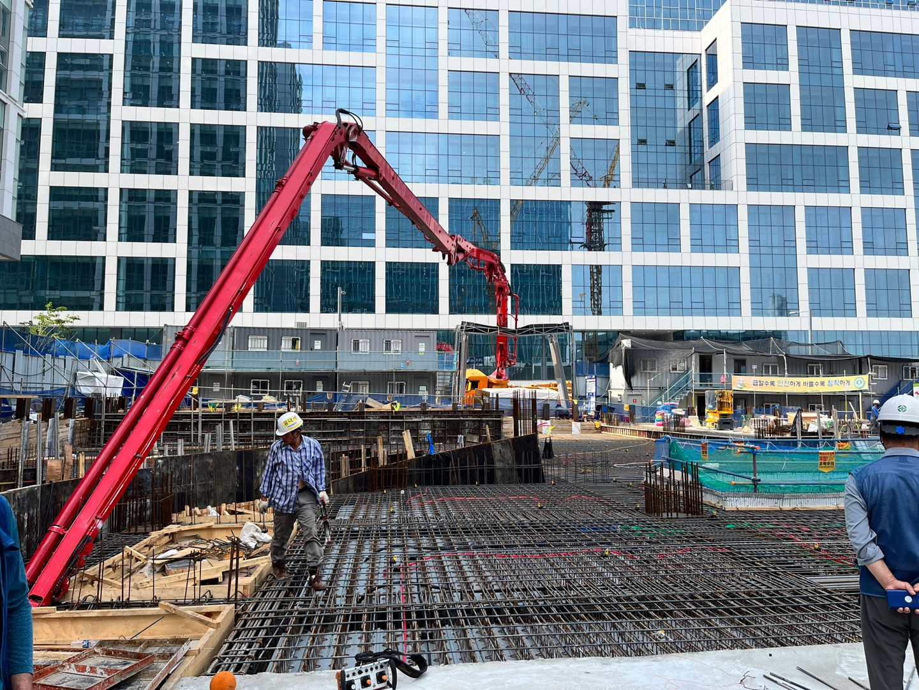
3. 장비전고 사고사례
장비-2 | 콘크리트타설 중 펌프카 전도
공 사 명 | 0000 신축공사 | 발생일 | 22년 07월 20일 | 재해상황도
재해형태 | 장비전도 | 재해정도 | -
재해 개요 | 2022.07.21.(수) 콘크리트타설 중 지반침하로 인해 아웃트리거 받침(알루미늄판)이 파손되며 펌프카가 전도된 재해
재해 원인 | ❍ 지반침하 예방조치 미실시 - 수평으로 확장하여 작업하는 경우 붐 방향쪽 전도 방지대에 많은 하중이 가해짐에도 깔목으로 알루미늄판 1장 설치 후 작업 ❍ 작업계획 미흡 - 수일전 많은비로 지반약화의 우려가 있음에도 별도 보강없이 보도블럭 및 버림 타설한 바닥에 장비 세팅
재발 방지 대책 | ❍ 장비 세팅시 중장비전용 받침목 사용으로 하중분산 ❍ 지반침하 우려가 있는경우 철판보강 등 침하 예방조치 실시

Slide 13
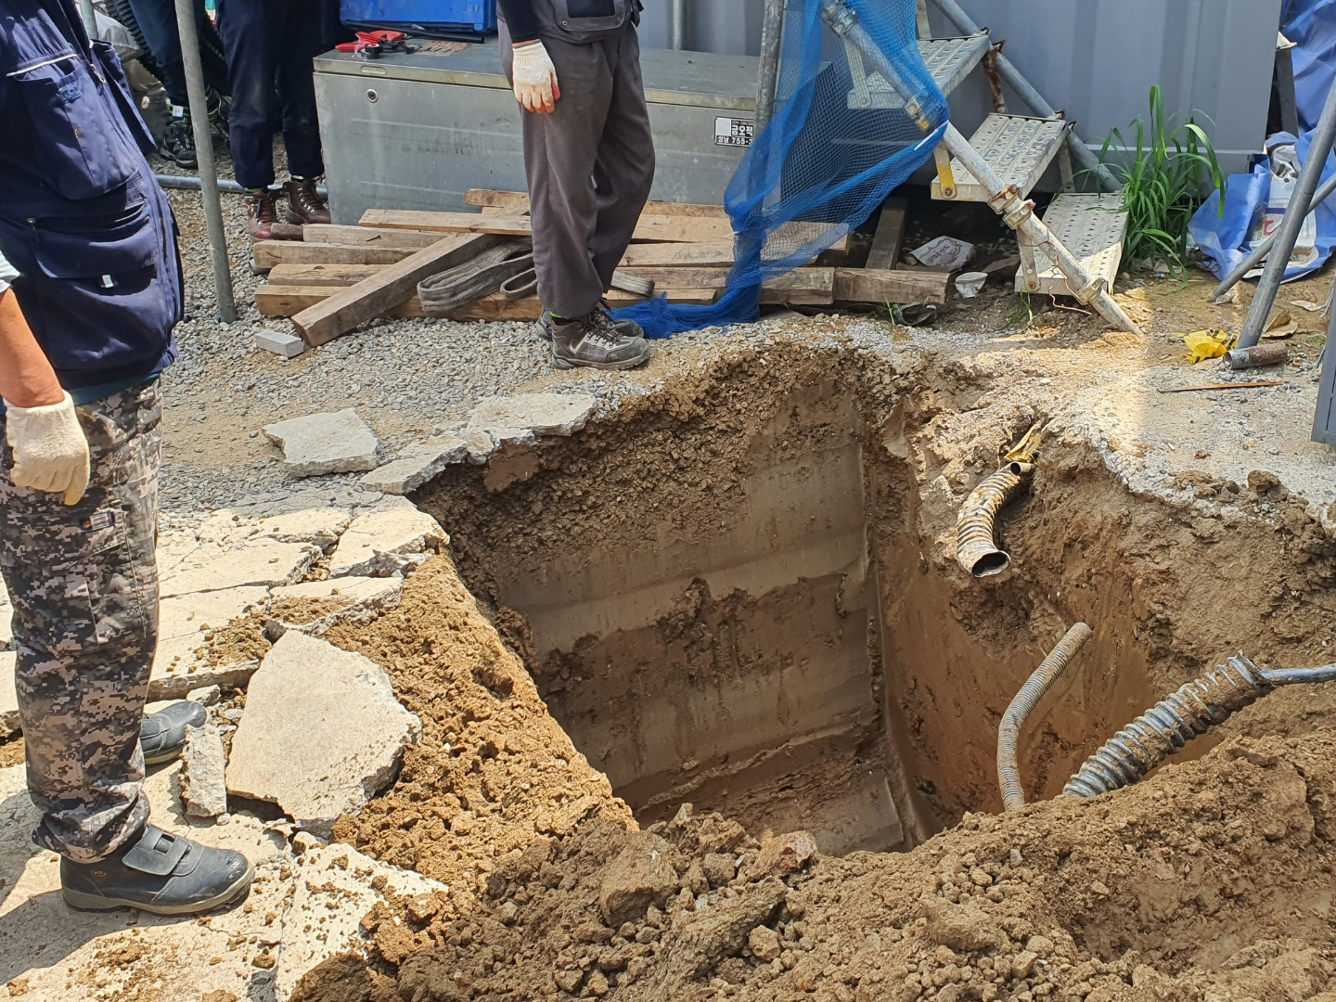
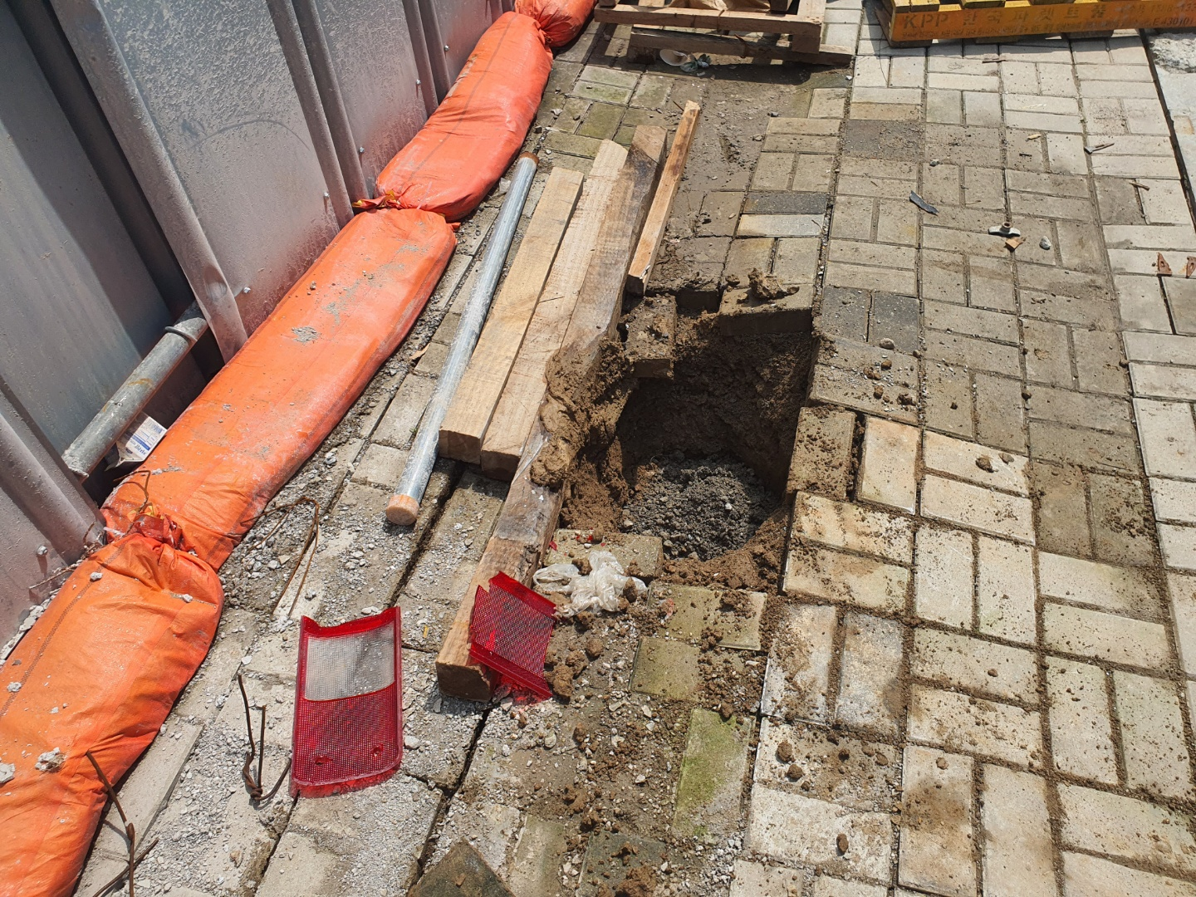
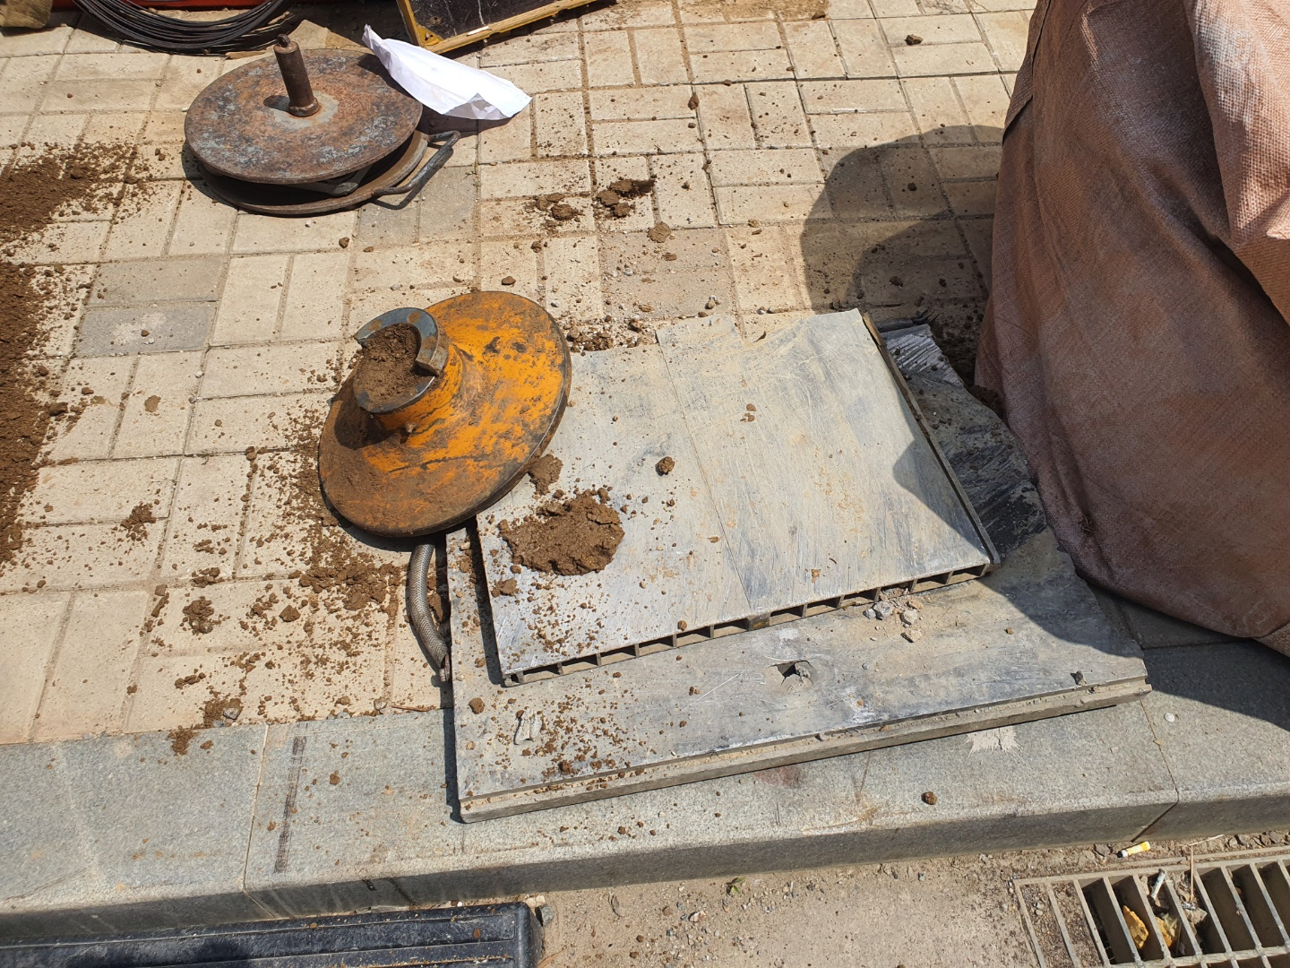
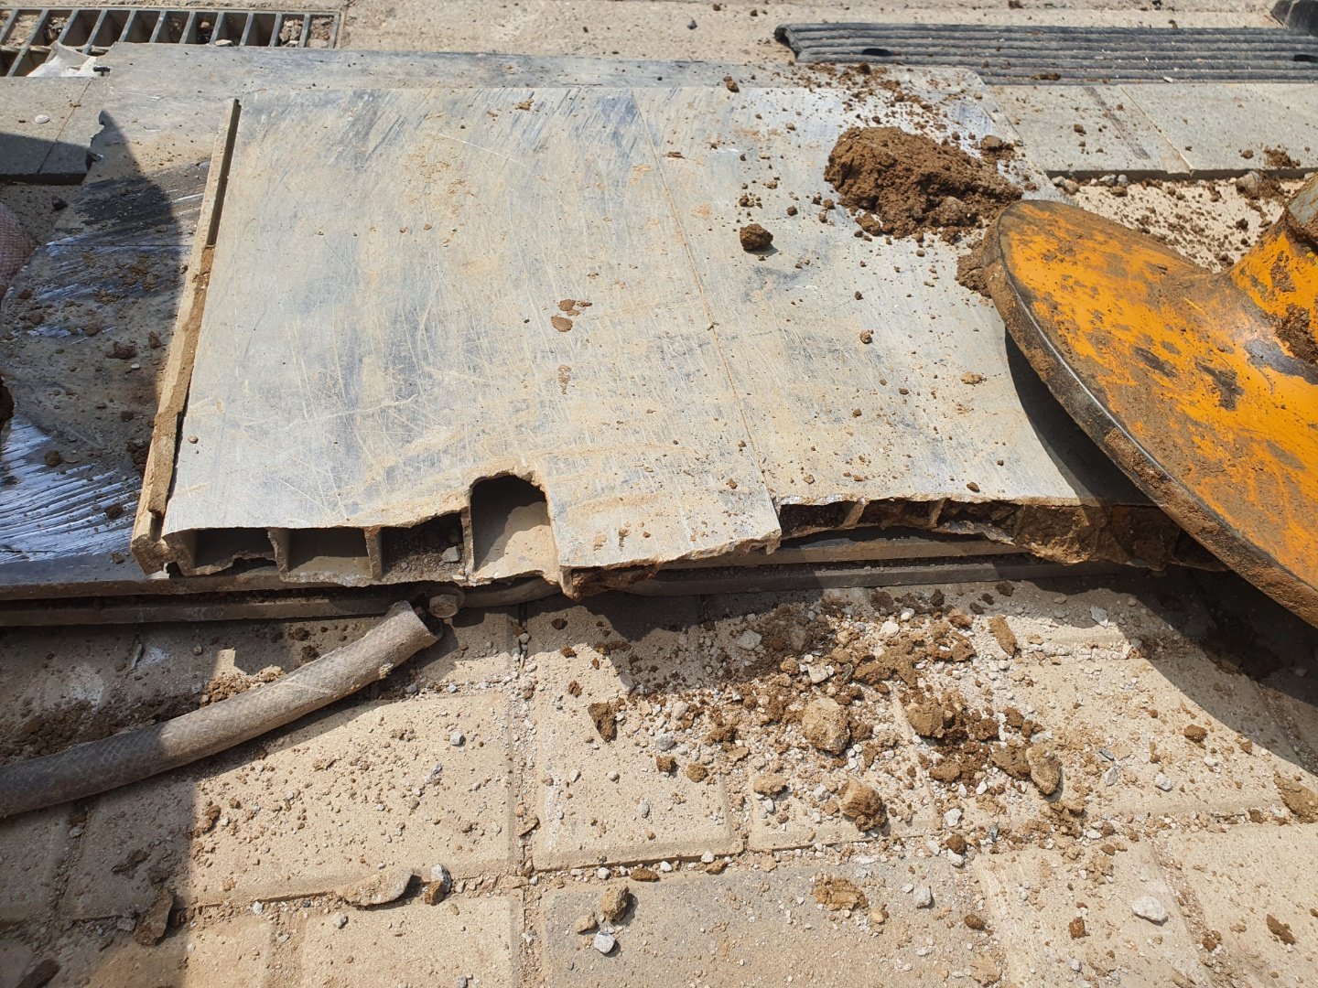
3. 장비전고 사고사례
장비-2 | 콘크리트타설 중 펌프카 전도
내용 | 재해상황도 | 재해상황도
전도방지대 침하부위
파손된 알루미늄받침

Slide 14
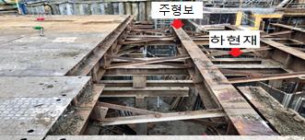
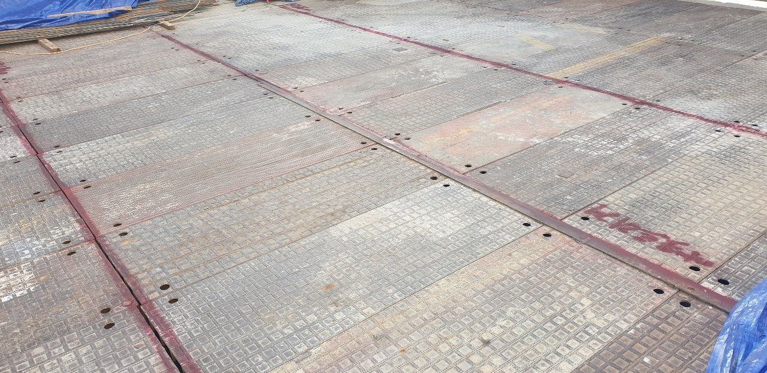
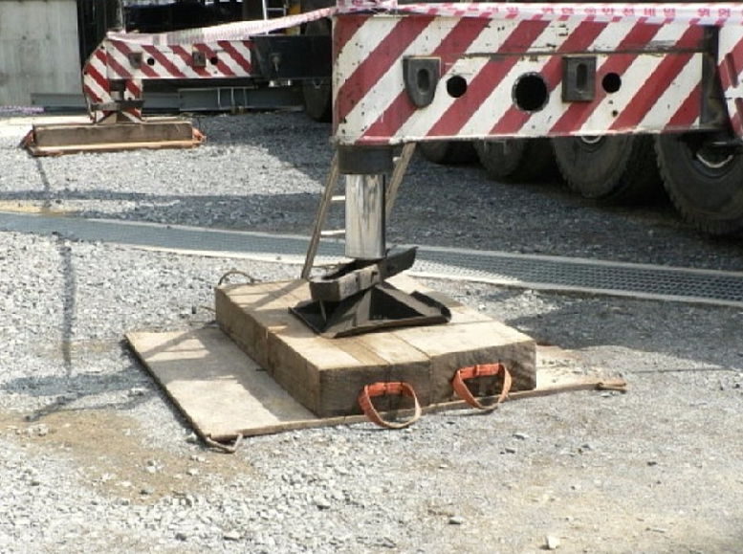
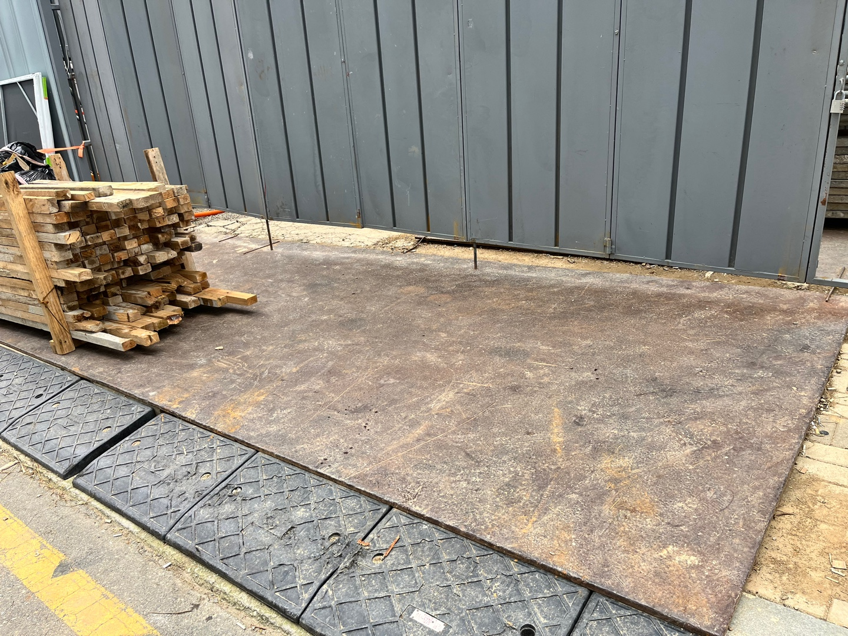
3. 장비전고 사고사례
장비전도사고 예방대책
아웃트리거 설치는 주형보에 설치되도록 관리 | 주형보자리에 락카등으로 표시하여 관리 (방이동현장)
아웃트리거 받침 보강사례 | 장비세팅구간 철판보강 (평택고덕)

Slide 15
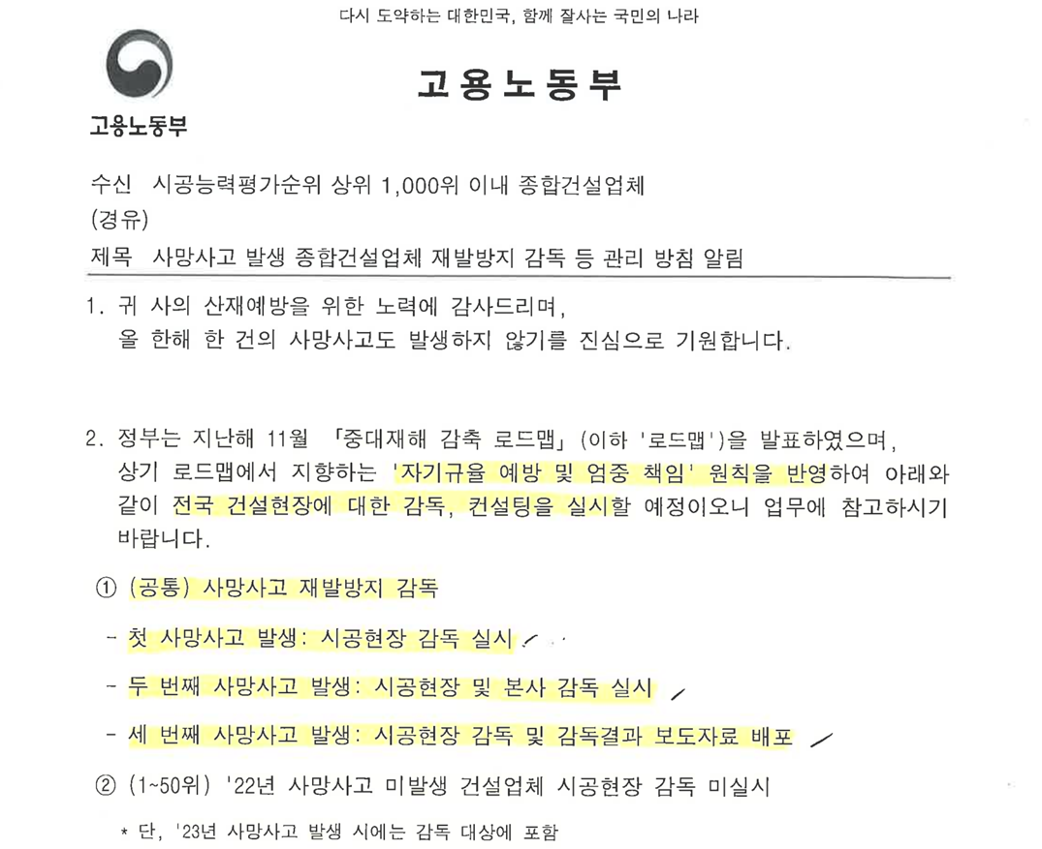
4. 노동부 정책방향

Slide 16
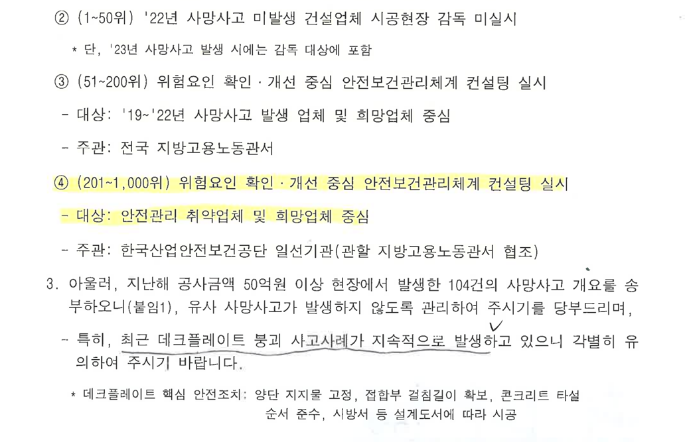
4. 노동부 정책방향

